Slide 1
О результатах независимой оценки качества оказания услуг в сфере образования в 2018 году
Докладчик: Ощепкова С.М.,
первый заместитель министра образования и науки Республики Тыва

Slide 2
Объекты НОК в 2018 году
Всего 402 организации:
ОО | Количество
Школы | 163
Детские сады | 187
Ресучреждения (республиканские лицеи, коррекционные школы, ГБОУ РШИ ТКК) | 10
Среднее профессиональное образования | 11
Дополнительное образование | 19
ДЮСШ | 9
Рес. центры («Сайзырал», РЦРДО, РЦРПО) | 3
Итого : | 402

Slide 3
Методы:
Мониторинг сайтов (соответствие нормам законодательства, изучение условий через отчеты)
Анкетирование получателей услуг (электронное и бумажное)
Опросы
руководителей
Тип организации | Количество респондентов из числа получателей услуг
Дошкольные | 12838 чел.
Общеобразовательные | 11862 чел.
Профессиональные | 1228 чел.
Дополнительное | 3062 чел.
Всего | 28990 чел.

Slide 4
Результаты НОК. Среднее по республике
№ п/п | Критерии | Общее количество баллов | Максимальное количество баллов | Рейтинг
1 | «Открытость и доступность информации об организации» | 71 | 100 | 4
2 | «Комфортность условий предоставления услуг» | 85 | 100 | 3
3 | «Доступность услуг для инвалидов» | 39 | 100 | 5
4 | «Доброжелательность, вежливость работников образовательной организации» | 96 | 100 | 1
5 | «Удовлетворенность условиями оказания услуг» | 93 | 100 | 2

Slide 5
Результаты. Критерий №1«Открытость и доступность информации об организации»

Slide 6
Критерий №1«Открытость и доступность информации об организации»
 | Высокие результаты | Низкие результаты
Школы | Шуй (Бай-Тайгинский) Кок-Тейская ОСОШ (Кызылский) №2 г.Туран (Пий-Хемский) | Хамсыринская НОШ (Тоджинский) Кара-Холь (Бай-Тайгинский) Межегей (Тандинский)
Садики | ДОУ №2 г.Кызыла «Теремок» с.Элегест (Чеди-Хольский) ДОУ №19 г.Кызыла | ДОУ «Дамырак» (Барун-Хемчикск.) «Сайзанак» с.Шекпээр «Хунчугеш» с.Эрги-Барлык
Ресучреждения | Хондергейская школа-интернат Государственный лицей РТ Школа-интернат для детей с нарушениями опорно-двигательного аппарата | Школа-интернат для детей с нарушениями слуха Аграрный лицей РТ Тувинский республиканский лицей-интернат РТ
СПО | Транспортный Сельскохозяйственный Горнотехнический | с.Тээли предпринимательства агротехнологий
Доп. образование | «Мергежил с.Тээли (Бай-Тайгинский) «Авырал» с.Тээли(Бай-Тайгинский) | ДЮЦ г.Туран (Пий-Хемский) «Орнамент» с.Мугур-Аксы (Монгун-Тайгинский)
ДЮСШ | ДЮСШ с.Суг-Аксы (Сут-Хольский) ДЮСШ Чеди-Хольского кожууна | Тоора-Хемская ДЮСШ (Тоджинский) Чаа-Хольская ДЮСШ (Чаа-Хольск.)
центры | «Сайзырал» | РЦРПО
Лучшие школы Худшие школы
Лучшие Детские сады Худшие детские сады
Лучшие Ресучреждения Худшие Ресучреждения
Лучшие СПО худшие спо
Лучшие Дополнительное образование худшие
Лучшие и худшие ДЮСШ
Лучшие и худшие Рес. центры

Slide 7
Результаты НОК по кластерам. Критерий №2

Slide 8
Результаты НОК по кластерам. Критерий №2
 | Лучшие | Худшие
Школы | На первом месте 11 школ | Хамсыринская НОШ СОШ с.Хонделен Кок-Тейская ОСОШ
Садики | На первом месте 21 ДОУ | «Дамырак» Барун-Хемчикского «Сайзанак» с.Шекпээр
Ресучреждения | ШИ с НОДА Реслицей РТ | Хондергейская ШИ с ОВЗ СОШ №10 с ОВЗ
СПО | Транспортный Т.предпринимательства | Агропромышленный техн. ПОУ с.Тээли
Доп. образование | ДО «Челээш с.Бай-Хаак ДО «Эврика» Кызылского к-на | Дом творчества Овюрского к-на ДО «Ужук» с.Эрзин
ДЮСШ | ДЮСШ с.Суг-Аксы ДЮСШ с.Эрзин | ДЮСШ с.Чаа-Холь ДЮСШ с.Бай-Хаак
Рес.центры | «Сайзырал» | РЦРДО

Slide 9
Результаты НОК по кластерам. Критерий №3 (диаграмма)

Slide 10
Результаты НОК по кластерам. Критерий №3
 | Лучшие | Худшие
Школы | Гимназия №5 Дерзиг-Аксынская СОШ СОШ №2 пгт.Каа-Хем | Хамсыринская НОШ Сыстыг-Хемская ООШ НОШ м.Катазы Каа-Хемского к-на
Садики | ДОУ №37 г.Кызыла «Солнышко» с.Морен ДОУ №3 г.Кызыла | «Дамырак» Барун-Хемчикского к-на «Сайзанак» с.Шекпээр «Хунчугеш» с.Эрги-Барлык
Ресучреждения | РШИ ТКК ШИ с НОДА | Агролицей РТ Чербинская ШИ
СПО | Политехнический сельскохозяйственный | Агропромышленный Техникум агротехнологий
Доп. образование | ЦДО г.Кызыда ЦРТДЮ г.Ак-Довурак | «Авырал» с.Тээли ДЮЦ г.Туран
ДЮСШ | ДЮСШ с.Эрзин ДЮСШ с.Бай-Хаак | ДЮСШ с.Чаа-Холь ДЮСШ Чеди-Хольского к-на
Рес.центры | РЦРДО | «Сайзырал»

Slide 11
Результаты НОК по кластерам. Критерий №4

Slide 12
Результаты НОК по кластерам. Критерий №4
 | Лучшие | Худшие
Школы | Теве-Хаинская СОШ СОШ №1 г.Ак-Довурак Усть-Элегестинская СОШ | Кара-Чыраанская СОШ Чыргаландинская СОШ Ээрбекская СОШ
Садики | На первом месте 97 ДОУ | «Сайзанак» с.Шекпээр «Дюймовочка» с.Хову-Аксы «Шончалай» с.Суг-Бажы Каа-Хемского к-на
Рес. учреждения | На первом месте 6 ресучреждений | ШИ для детей с нар. слуха Гослицей РТ
СПО | Транспортный технологический | Агропромышленный Ак-Довуракский горный
Доп. образование | На первом месте 4 образования | ДО Тес-Хемского к-на Мугур-Аксынская ДШИ
ДЮСШ | ДЮСШ с.Эрзин ДЮСШ с.Бай-Хаак ДЮСШ Чеди-Хольского к-на | ДЮСШ Кызылского к-на ДЮСШ с.Чаа-Холь
Рес.центры | РЦРДО «Сайзырал» | РЦРПО

Slide 13
Результаты НОК по кластерам. Критерий №5

Slide 14
Результаты НОК по кластерам. Критерий №5
 | Лучшие | Худшие
Школы | На первом месте 11 школ | Кара-Чыраанская СОШ Хутинская ООШ Чыргаландинская СОШ
Садики | На первом месте 27 ДОУ | «Сайзанак» с.Ак-Чыраа «Дамырак» с.Хандагайты «Шончалай» с.Суг-Бажы К-Х
Рес. учреждения | Агролицей РТ Кызыл-Арыгская ШИ Хондергейская ШИ с ОВЗ | РШИ ТКК ШИ для детей с нар.слуха
СПО | Транспортный сельскохозяйственный | Агропромышленный Ак-Довуракский горный
Доп. образование | ДО «Салгал» Сут-Хольский к-н ДО «Челээш» с.Бай-Хаак | ДО Тес-Хемского к-на Мугур-Аксынская ДШИ
ДЮСШ | ДЮСШ с.Бай-Хаак ДЮСШ Чеди-Хольского к-на ДЮСШ с.Суг-Аксы | ДЮСШ Кызылского к-на Тоора-Хемская ДЮСШ
Рес.центры | РЦРДО | РЦРПО

Slide 15
Итоговый рейтинг образовательных организаций.20 лучших практик

Slide 16
Итоговый рейтинг образовательных организаций.
20 худших практик

Slide 17
Рекомендации организации-оператора
Максимально приблизить открытость и доступность информации, размещенной на сайтах ОО к реальным потребностям получателей услуг в части полноты сведений, легкости и удобства пользования для граждан.
Всем ОО представить информацию о деятельности ОО в соответствии с порядком размещения информации на официальном сайте.
Усовершенствовать дистанционные способы обратной связи в особенности электронные сервисы (форма для подачи электронного обращения (жалобы, предложения).
Обеспечить во всех ОО техническую возможность выражения получателем услуг мнения о качестве оказания услуг (наличие анкеты для опроса граждан или гиперссылки на нее).
Восполнить недостаток необходимого оборудования для инвалидов и маломобильных групп получателей образовательных услуг.

Slide 18
ПОРЯДОК ДЕЙСТВИЙ
НА 2019 ГОД

Slide 19
Ст. 95 ФЗ «Об образовании в РФ» от 29.12.2012г. №273-ФЗ
рассматривают в месячный срок
ОПЕРАТОР
РЕЗУЛЬТАТЫ
ОРГАНЫ МЕСТНОГО САМОУПРАВЛЕНИЯ
учитывают при
выработке мер
по совершенствованию
образовательной
деятельности и
оценке деятельности
руководителей ОО
Ст. 11 ФЗ от 05.12.2017 N 392-ФЗ
«О внесении изменений в отдельные законодательные акты РФ…»
ОРГАНЫ МЕСТНОГО САМОУПРАВЛЕНИЯ
РЕЗУЛЬТАТЫ
ОБЩЕСТВЕННЫЕ СОВЕТЫ
в течение одного месяца формируют на его основе результаты независимой оценки, разрабатывают предложения по улучшению их деятельности (решение общественного совета).
в течение одного месяца со дня получения решения доводят его до:
1) руководителей организаций;
2) государственных органов исполнительной власти, органов местного самоуправления, в ведении которых находятся организации.

Slide 20
Ст. 95.2 ФЗ «Об образовании в РФ» от 29.12.2012г. №273-ФЗ
размещают
информацию о результатах НОК на своих официальных сайтах и официальном сайте ГМУ (март 2019)
ОРГАНЫ МЕСТНОГО САМОУПРАВЛЕНИЯ
обеспечивают
на своих официальных сайтах техническую возможность выражения мнений гражданами о качестве условий осуществления образовательной деятельности
Ст. 11 ФЗ от 05.12.2017 N 392-ФЗ «О внесении изменений в …»
в течение первого квартала года осуществляют подготовку и утверждение планов организаций по устранению недостатков, выявленных в ходе НОК
назначают должностных лиц, ответственных:
3. за организацию работы по устранению недостатков и информирование на сайте граждан о принятых мерах
2. за ведение мониторинга посещений гражданами
сайта и их
отзывов
1. за размещение информации о результатах НОК на сайте ГМУ,
а также за достоверность, полноту и своевременность ее размещения

Slide 21
Ст. 95.2 ФЗ «Об образовании в РФ» от 29.12.2012г. №273-ФЗ
РУКОВОДИТЕЛИ государственных и муниципальных организаций несут ответственность за непринятие мер по устранению недостатков, выявленных в ходе НОК, в соответствии с трудовым законодательством. В трудовых договорах с руководителями ОО в показатели эффективности включаются результаты НОКО и выполнения плана по устранению недостатков
результаты НОКО учитываются при ОЦЕНКЕ ЭФФЕКТИВНОСТИ ДЕЯТЕЛЬНОСТИ ВЫСШИХ ДОЛЖНОСТНЫХ ЛИЦ субъектов РФ, РУКОВОДИТЕЛЕЙ ОРГАНОВ ИСПОЛНИТЕЛЬНОЙ ВЛАСТИ субъектов РФ, РУКОВОДИТЕЛЕЙ органов местного самоуправления

Slide 22
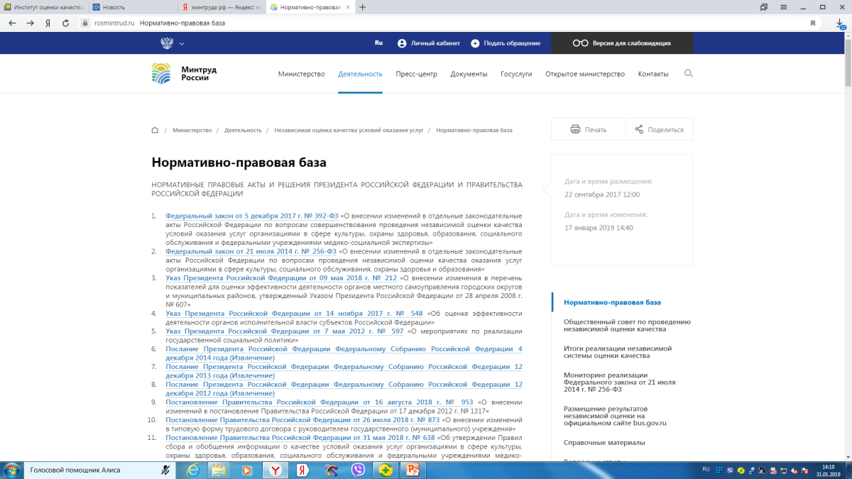
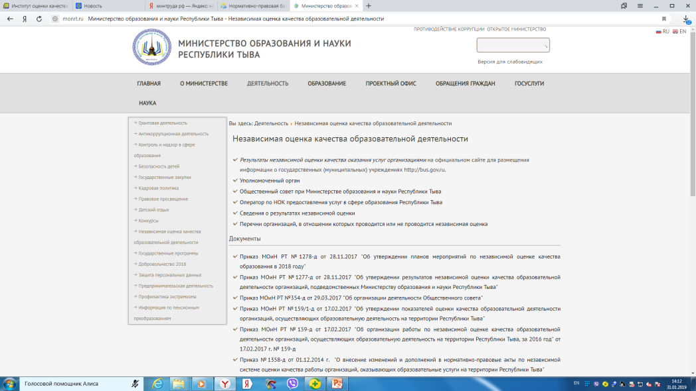
Нормативно-правовая база выложена на сайтах Минтруда РФ и МОН РТ

Slide 23
Спасибо за внимание!

